Slide 1
Interoperabilidad
Estándares Clásicos y Modernos

Slide 2
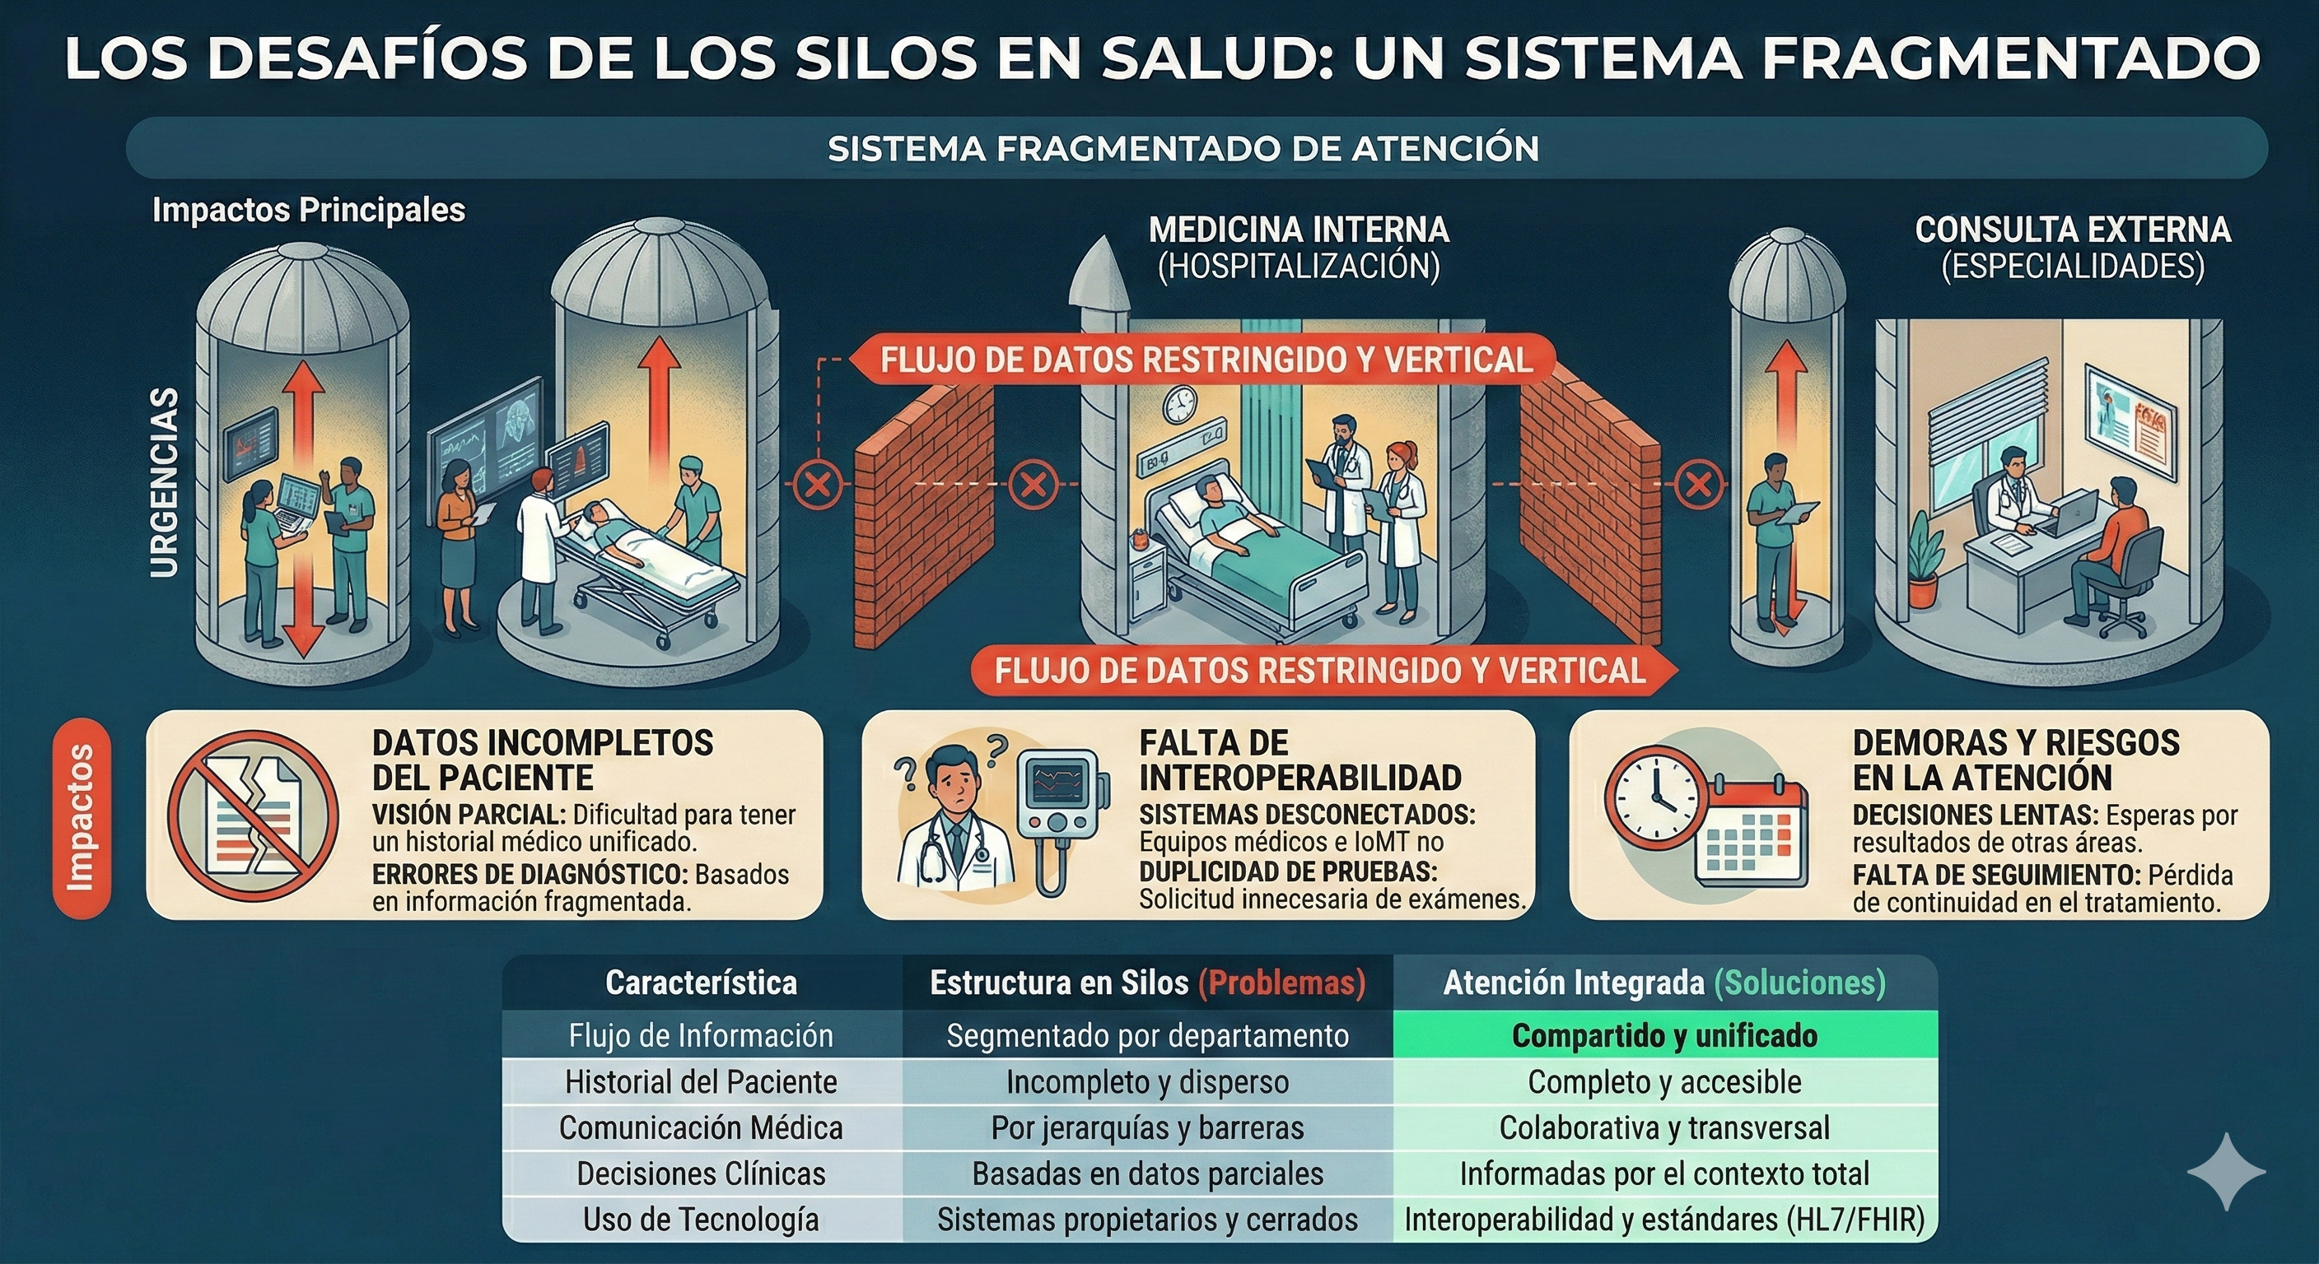
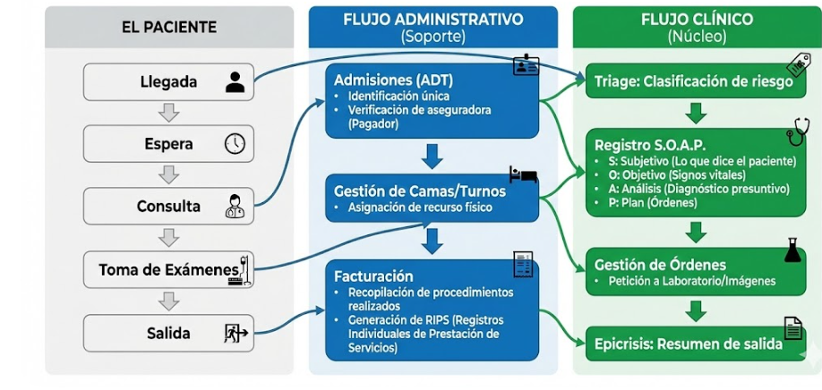
El problema de los "silos“ Sistemas Locales de Salud

Slide 3
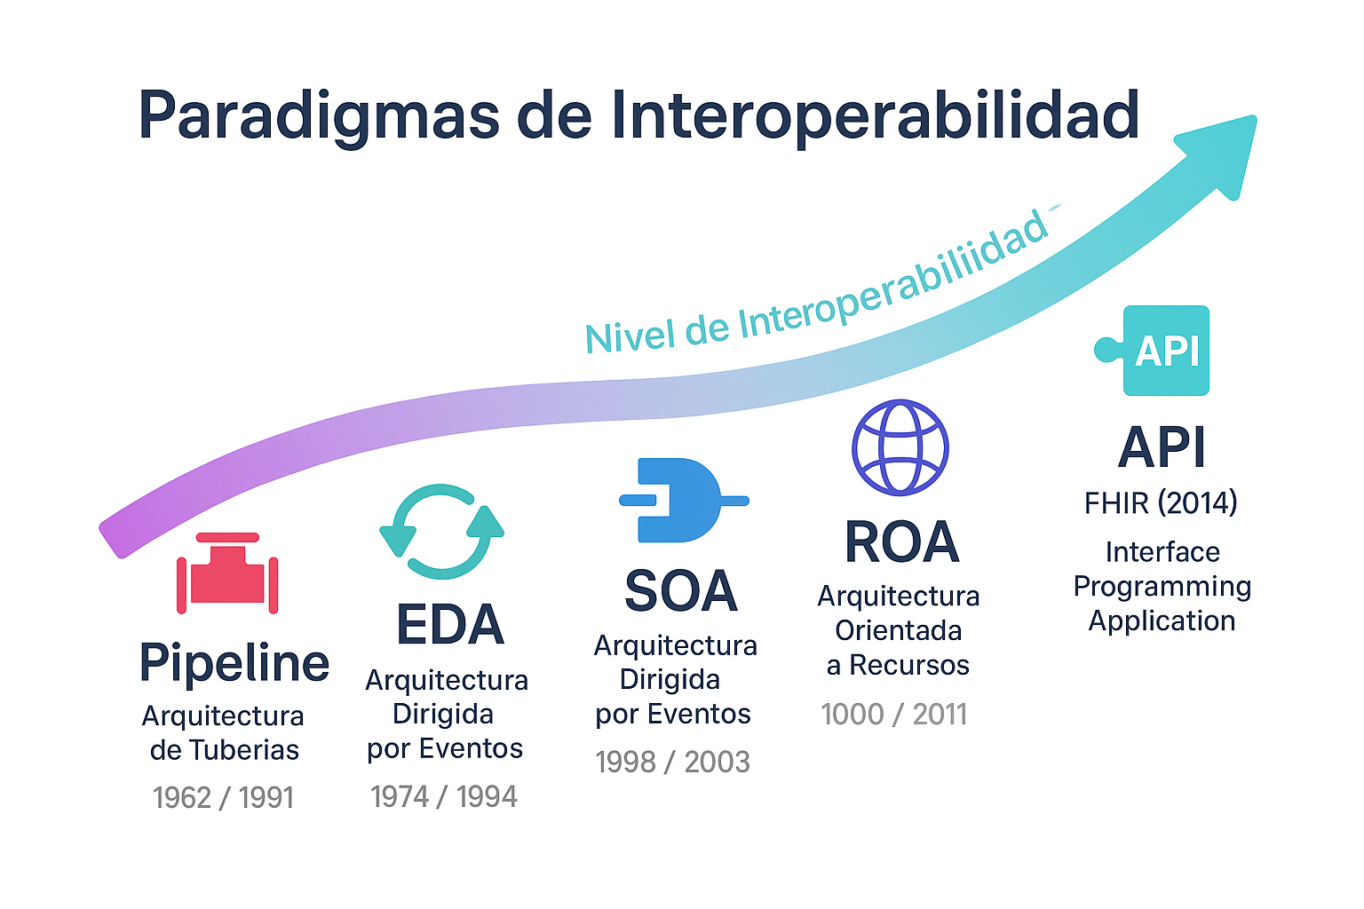
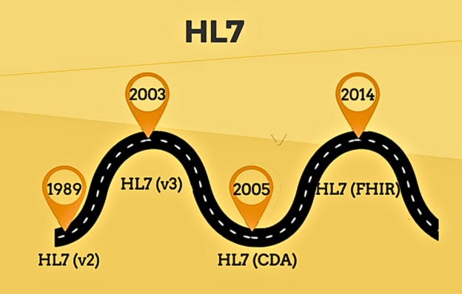
Estándares normativas
Técnicas
HL7 v2, v3 y API
HL7 v2 y v3 son estándares de interoperabilidad para el intercambio de datos sanitarios. HL7 v2 es el más utilizado, basa sus mensajes en texto plano, flexible pero con variaciones entre implementaciones. HL7 v3 es más robusto y estructurado (usando XML), basado en un Modelo de Información de Referencia (RIM),

Slide 4

SNOMED
Systematized Nomenclature of Medicine - Clinical Terms
Traductor Universal: Estandariza términos médicos para que diferentes sistemas de salud "hablen" el mismo idioma (Interoperabilidad).
Precisión Clínica: Usa códigos únicos para conceptos, síntomas y procedimientos, evitando confusiones por sinónimos.
Red Inteligente: Conecta datos de forma lógica (ej. vincula "Neumonía" con "Enfermedad Pulmonar") para organizar mejor la información.
Global y Flexible: Funciona en cualquier idioma y se integra en cualquier software, rompiendo los silos de datos.
https://snomedbrowser.org/?perspective=full&conceptId1=404684003&edition=MAIN/SNOMEDCT-ES/2026-08-10&release=&languages=es,en

Slide 5
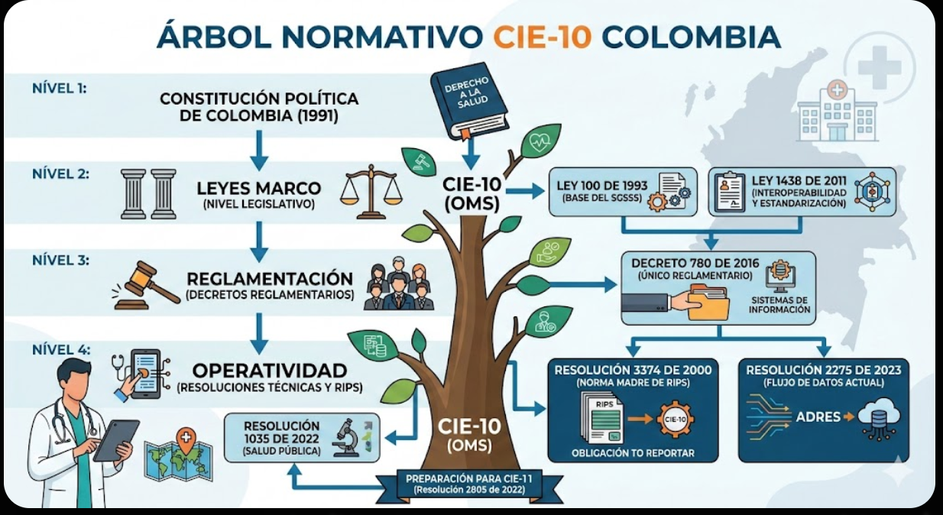
CIE-10(Clasificación Internacional de Enfermedades) OMS
Clasificación por categorías: Agrupa patologías y motivos de consulta en códigos alfanuméricos específicos.
Enfoque estadístico: Su función principal es recopilar datos sobre mortalidad y morbilidad para salud pública.
Estructura rígida: Se basa en una lista jerárquica predefinida que facilita la auditoría y facturación médica.
Finalidad administrativa: Permite generar reportes epidemiológicos y gestionar el reembolso de servicios de salud.
Estándar de reporte: Es el lenguaje oficial para informar diagnósticos finales a organismos reguladores y aseguradoras.
https://clinicaltables.nlm.nih.gov/api/icd10cm/v3/search?sf=code,name&terms=tuberc asthma
https://web.sispro.gov.co/WebPublico/Consultas/ConsultarDetalleReferenciaBasica.aspx?Code=CIE10

Slide 6
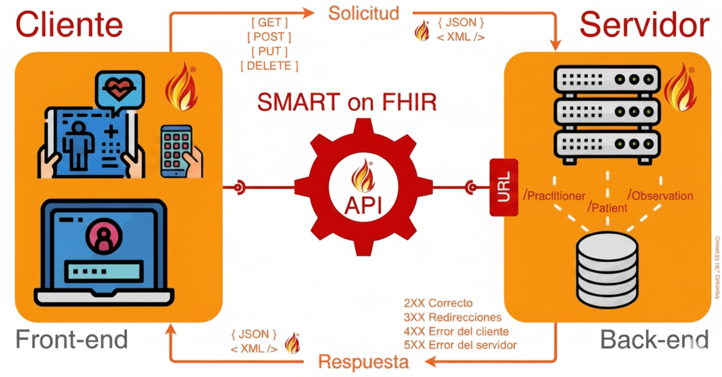

Consumo de API Participación Industrial
FHIR 2014: Como un estándar de datos de atención médica con una interfaz de programación de aplicaciones (API) para representar e intercambiar registros de salud electrónicos.
Facultad Ingeniería
Sede Bogotá

Slide 7
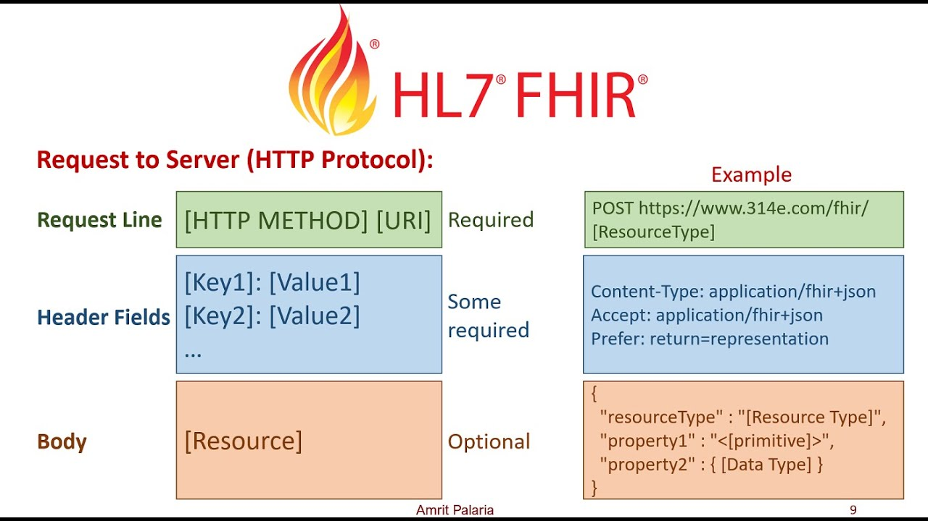
Recurso
https://hl7.org/fhir/?utm_referrer=https%3A%2F%2Fwww.hl7.org%2F

